Slide 1
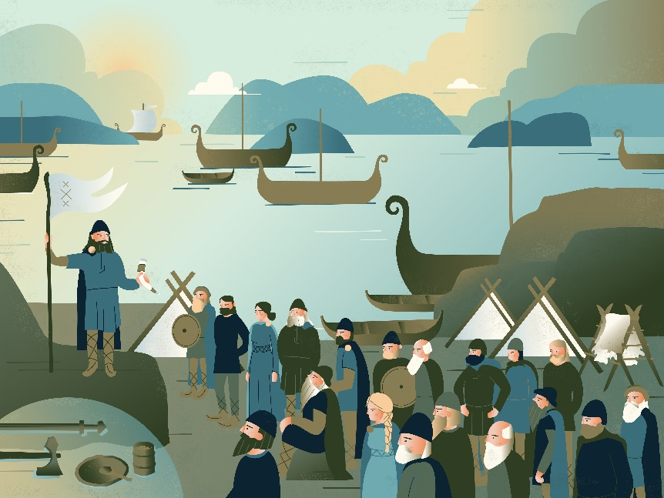

Kristenretten 1000 år
- Samtaleguider
Samtaleguiden er laget av Bjørn Are Davidsen fra tankesmien Skaperkraft

Slide 2
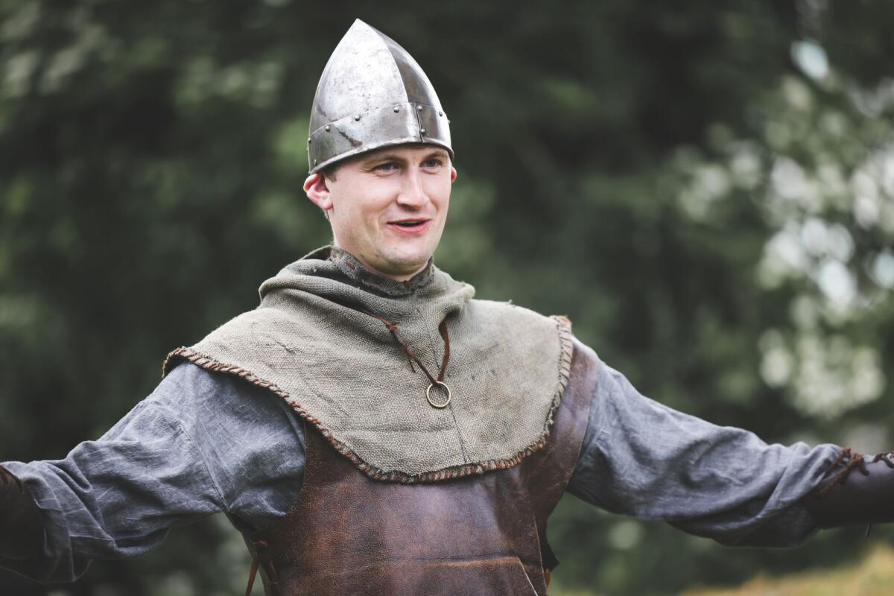
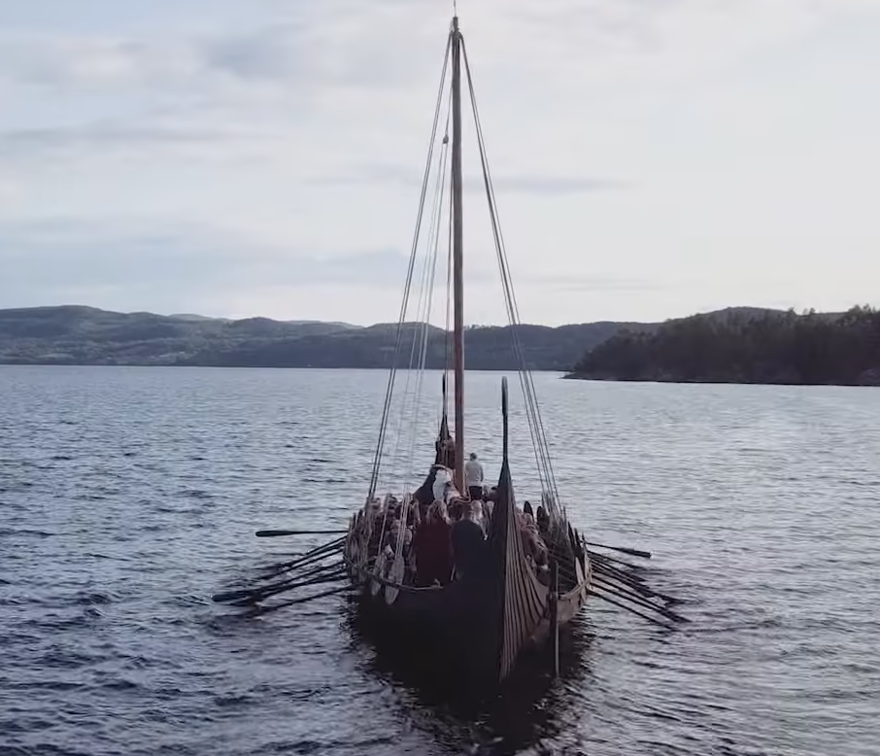
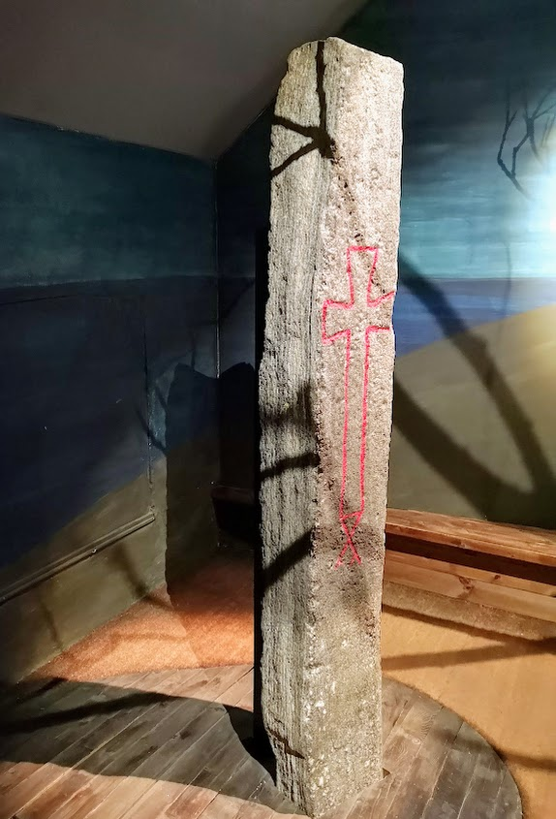
Episode 1- forhistorien og kristningskongene
Hvilke konsekvenser fikk kristenretten for utviklingen av Norge?
Som viking kommer Thor Haavik roende inn til Moster
Kristendommens vei til landet
  Vi er omsluttet av kristendom
  Fra vikingtid til moderne demokrati
    Vikingskip, kors, riksvåpenet, “den kristne kulturarven…”, kirkeklokker, kongen i Nidarosdomen,
    Stortinget, tinghus, NAV- skilt osv. Ting vi forbinder med demokratiet og velferdssamfunnet Norge
”Hvordan kom vi hit?” For å få svar på det, må vi reise over 1000 år tilbake i tid"
På Moster leser Thor formålsparagrafen i Kristenretten
  Jørn Øyrehagen Sunde og Ole Petter Erlandsen forteller om konsekvenser
  “Vet egentlig folk hva kristenretten er for noe?” - 5 på gata om kristenretten
Arkeolog Ellen Grav (Kulisteinen), forfatter Simon Herland (statuen av Olav den Hellige) og kirkehistoriker Øystein Ekroll (Nidarosdomen)
Den ortodokse presten Kristian Akselberg forteller om miljøet Olav var en del av i Kiev
Myteknusing og funfacts

Slide 3
Samtalespørsmål første program
En historiker har kalt det Håkon den gode opplevde i England som «en tidsreise». Hva tenker du om det?
Tenker du at kristningen mest var et fremskritt eller mest et tilbakeskritt?
Ser du noen verdier som det er verdt å ta med seg fra norrøn tid?
Hvorfor kan noen i dag reagere negativt på kristningen av Norge?
Kan man si at et land er «kristent»?
Hvordan bør vi feire kristenretten i 2024?
Notes:
Disse kan erstattes med spørsmålene nevnt underveis, men vær oppmerksom på at dynamikken i samtalen og dermed spørsmålene kan fungere annerledes om presentasjonen er stykket opp i kortere intervaller eller tas i sin helhet.

Slide 4
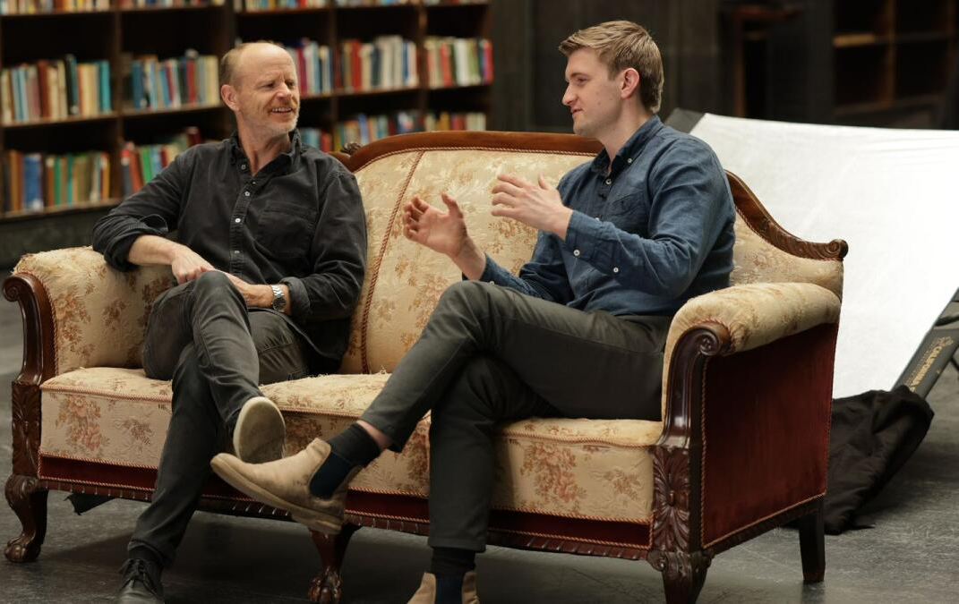
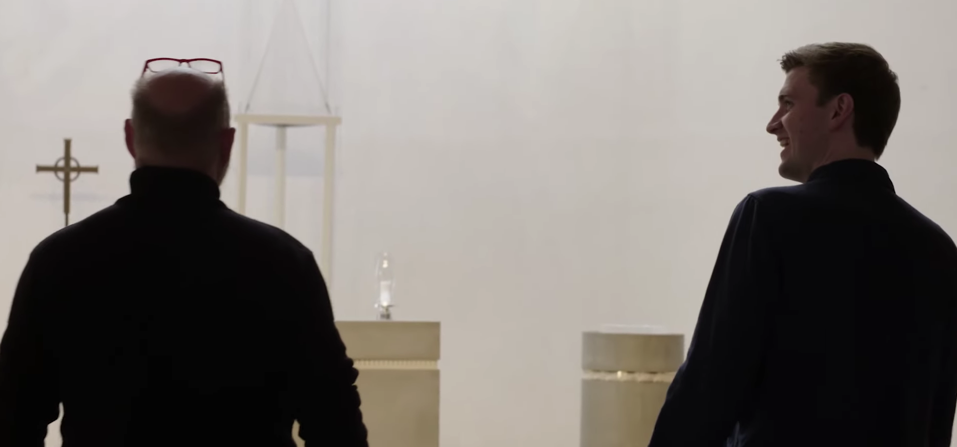
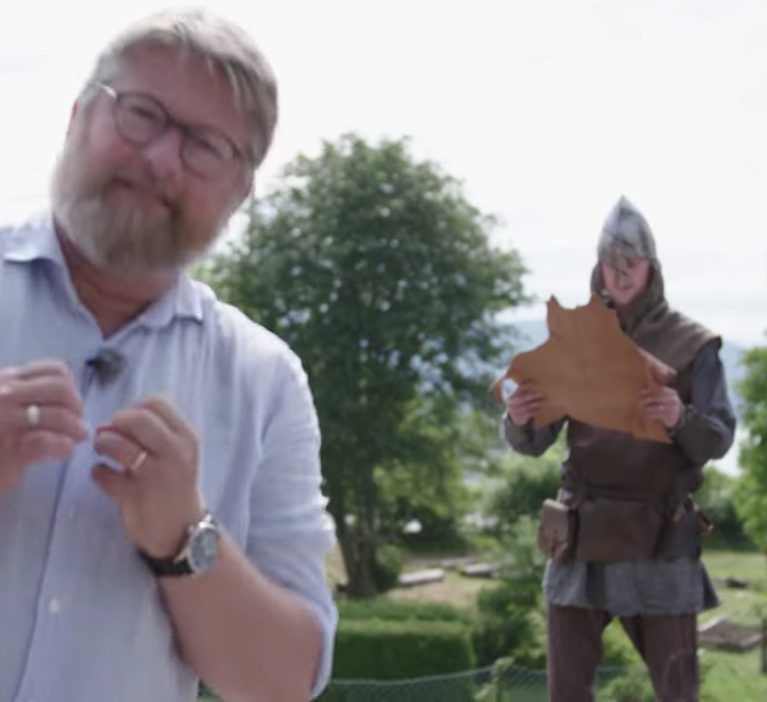
Episode 2: Menneskeverd og moral
- Endring av ideal
Hvem var St. Hallvard? Har egentlig mennesket en ukrenkelig verdi?
Vålerenga fotball- supporterklubb synger “Oslo by, St. Hallvards menn”
  Vet de egentlig hvem St. Hallvard var?” (idealet endret seg fra brutal viking til å ofre livet for en venn…)
Viking-Thor leser fra Kristenretten om frigivelse av treller og forbudet mot å sette barn ut i skogen
  Jørn Øyrehagen Sunde kommenterer
Gamle Deichman, Thor og Harald Eia: Kan de enes om kristen tross betydning for Norges utvikling?
  Vitenskap, opplysningstid: Hvor mange prosent av æren skal kristendommen ha for at Norge er der det er i dag?
Overgang til 5 på gata; “Har mennesket en ukrenkelig verdi?”
Viking-Thor leser frigivelse av treller og å sette ut barn i skogen, Jørn utdyper hva det ligger i endringen
MYTEKNUSING: Avslutningsvis den innbilte konflikten mellom tro og vitenskap.
Kunstner Eimund Sand om Kepler-steinen, tro i middelalderen, betydning for kunst, kultur og vitenskap
  Vitenskap og kristen tro ikke i konflikt, men henger tett sammen
Menneskerettsadvokat Geir Lippestad om menneskeverdets betydning.
  Hvorfor takket han ja til å være forsvareren til en massemorder?

Slide 5
Samtalespørsmål andre program
Hvilke eksempler kan dere nevne på hva kristningen og kristenretten har betydd?
Hva betydde kristningen for kunnskapsutviklingen i Norge?
Er det en stor konflikt mellom tro og vitenskap? Hvorfor? Hvorfor ikke?
Hva skulle til for å utvikle demokratiet i Norge?
Hvorfor er menneskeverd viktig?
Har mennesket en ukrenkelig verdi?

Slide 6
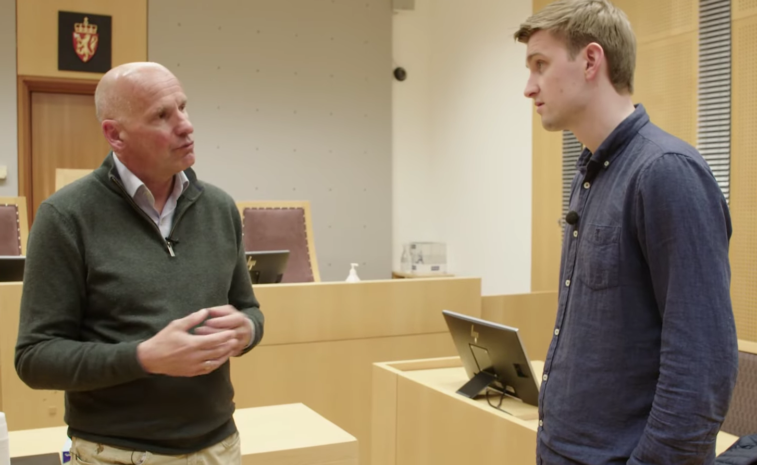
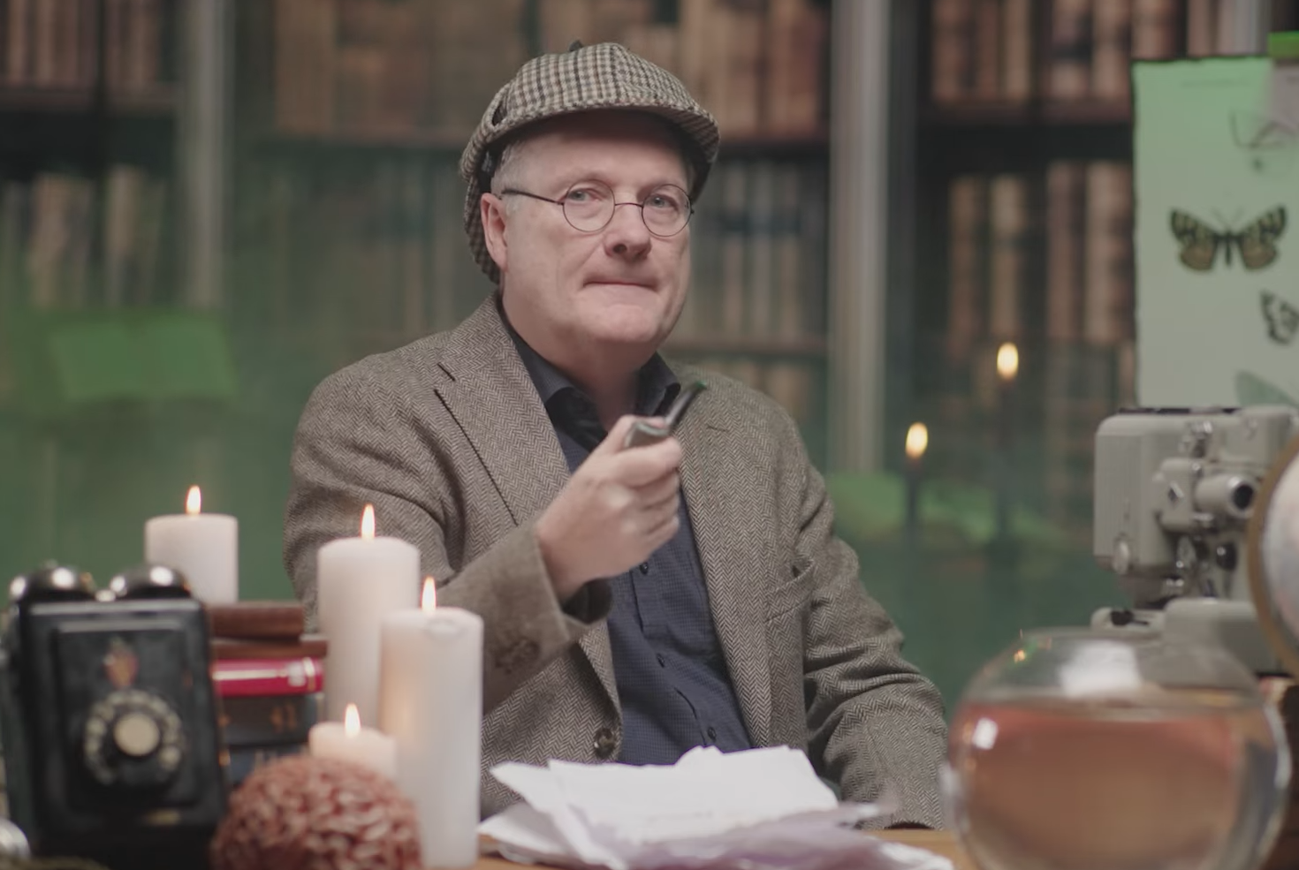
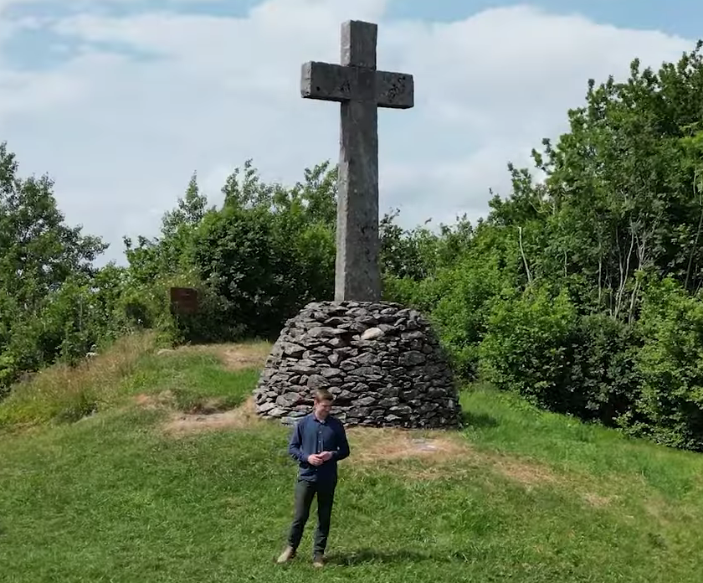
Episode 3: Om rettssystem og demokrati
Hvorfor er Norge et av verdens beste land å bo i?
Viking-Thor leser fra Kristenretten om tingordningen
  Hvor mange skal møte, kost og losji om veien er lang osv.) Jørn Øyrehagen Sunde kommenterer. En tanke om demokrati er sådd…
Thor ved korset på Moster. Bilder av det han snakker om, blant annet av flagget vårt, uten kors
Så 5 på gata: “Hvorfor er Norge et av verdens beste land å bo i?”
Samtale om demokratiets utvikling, og kristen tros betydning for Norge i historien - hvilken plass bør kristen tro ha i dag?
Myteknusing
Geir Lippestad i rettssal, forteller om hvordan rommet fungerer, og behovet for en human rettsstat
5 på gata: “Bør Norge fortsatt være et kristent land?”(Osv.)
Hvordan oppsummere hva Kristenretten har betydd for Norges utvikling?
Den var «startskuddet for en helt ny måte å tenke på. Det gikk fra at folk med makt hadde verdi, til at alle hadde verdi. Fra den sterkestes rett til den svakestes rett. Fra et maktsamfunn, til et rettssamfunn. Vi kan si at det ble sådd et frø om likeverd her på Moster i 1024. Det radikale i at guden i den kristne troen hadde gitt sitt liv for absolutt alle, gjorde noe med hvordan man så på det enkelte mennesket.”

Slide 7
Samtalespørsmål tredje program
Hvorfor synes mange at Norge er et bra land å bo i?
Hva ligger bak tanken om velferdsordninger for fattige?
Hva bygger en human rettsstat på?
Hvor viktig var kristenretten for utviklingen?
Kan vi være et kristent samfunn? Bør vi?
Hvordan feire Nasjonaljubileet i 2030 i en flerkulturell tid?

